Slide 1
ΚΕΦΑΛΑΙΟ ΠΡΩΤΟ
ΟΙ ΑΠΑΡΧΕΣ ΔΙΑΜΟΡΦΩΣΗΣ ΤΟΥ ΝΕΟΤΕΡΟΥ ΚΟΣΜΟΥ
ΕΝΟΤΗΤΑ 1
Η ΕΠΟΧΗ ΤΟΥ ΔΙΑΦΩΤΙΣΜΟΥ

Slide 2
Ευρώπη 17ος -18ος αιώνας
Η Ευρώπη είναι διηρημένη σε μικρές ή μεγάλες ηγεμονίες,
οι οποίες ανταγωνίζονται μεταξύ τους για να αποκτήσουν μεγαλύτερη οικονομική ισχύ και κυρίαρχη θέση στην Ευρώπη.

Slide 3
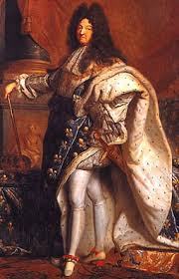
Ευρώπη 17^{ος} -18^{ος} αιώνας
Το πολιτικό σύστημα που επικρατεί είναι της απόλυτης μοναρχίας ή απολυταρχίας.
Στη Γαλλία ο απολυταρχισμός φτάνει στο απόγειό του με τον Λουδοβίκο τον ΙΔ’ (1638-1715)
που θεωρεί τον εαυτό του αντιπρόσωπο του Θεού στη γη.
Πίστευε ότι η βασιλική εξουσία δεν έχει περιορισμούς.
Ο βασιλιάς είναι η ενσάρκωση του κράτους.

Slide 4
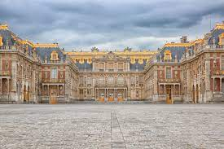
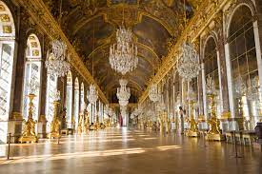
Ο Λουδοβίκος ο ΙΔ’ έχτισε μερικά χιλιόμετρα έξω από το Παρίσι το τεράστιο
και πολυτελέστατο παλάτι των Βερσαλλιών, το πιο μεγάλο βασιλικό ανάκτορο της Ευρώπης.
Απίστευτος πλούτος και λαμπρότητα κυριαρχούσαν στην γαλλική βασιλική αυλή.
Οι ευγενείς και η βασιλική οικογένεια ζούσαν μία τρομερά σπάταλη και χλιδάτη ζωή
μέσα στο χρυσό παλάτι τους .
Πάνω από 3000 υπηρέτες αποτελούσαν το υπηρετικό προσωπικό του βασιλιά.
Οι αχανείς κήποι των Βερσαλλιών έδειχναν την απέραντη δύναμη και μεγαλοπρέπεια
της Γαλλίας.
Όμως το μεγαλύτερο μέρος του γαλλικού λαού
υπέφερε από την πείνα,τις αρρώστιες και το κρύο.

Slide 5
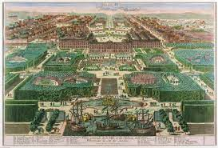

Slide 6
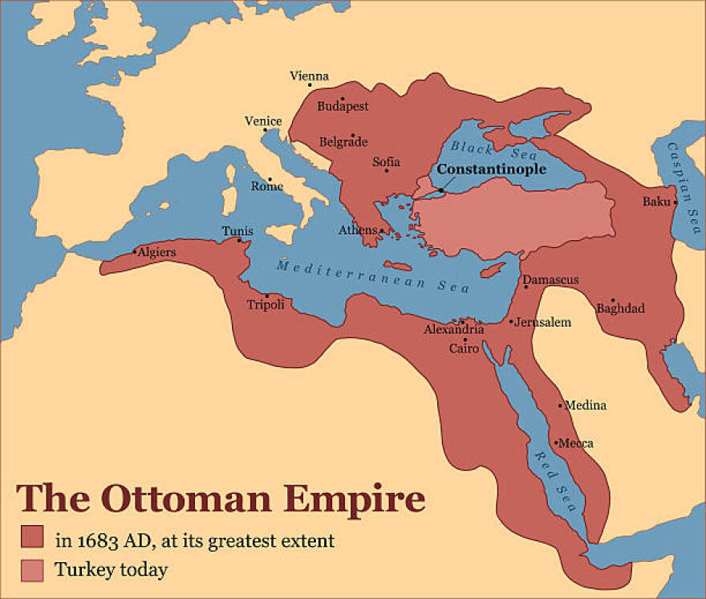
Εντωμεταξύ η Οθωμανική Αυτοκρατορία μετά την πτώση της Κωνσταντινούπολης το 1453 προσπαθεί να εξαπλωθεί προς την Ευρώπη χωρίς όμως επιτυχία.
Η Ελλάδα είναι τμήμα της Οθωμανικής αυτοκρατορίας.

Slide 7
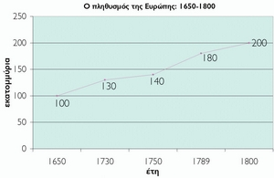
Δημογραφική εξέλιξη
Το 17^{ο} αιώνα η Ευρώπη έχει περίπου 100 εκατομμύρια κατοίκους. Ο πληθυσμός μέσα στο 18^{ο} αιώνα σταδιακά αυξάνεται.
Η αύξηση του πληθυσμού οφείλεται
Στην ελάττωση της θνησιμότητας λόγω
της βελτίωσης των εσοδειών
2, Στην σπανιότερη εμφάνιση επιδημιών
3. Στη μείωση των θανατηφόρων πολέμων

Slide 8
Το 90% του πληθυσμού ζει στην ύπαιθρο και ασχολείται με τη γεωργία.
Είναι εργάτες στα χωράφια
αναγκάζονται να πληρώνουν υψηλούς φόρους στους ιδιοκτήτες της γης
Αποτέλεσμα επιβιώνουν με μεγάλη δυσκολία
Οι ιδιοκτήτες της γης, δηλαδή οι ευγενείς, οι κληρικοί και οι αστοί
γίνονται συνεχώς οικονομικά ισχυρότεροι
Άνιση κατανομή πλούτου
Μεγάλες διαφορές στην κοινωνία

Slide 9
Τρεις σπουδαίες εξελίξεις 17^{ος}-18^{ος} αιώνας
Αγροτική επανάσταση
Βιομηχανική επανάσταση
Τριγωνικό εμπόριο

Slide 10
ΑΓΡΟΤΙΚΗ ΕΠΑΝΑΣΤΑΣΗ
Τι είναι;
Ο μετασχηματισμός (αλλαγή) που γνώρισε η γεωργία και η κτηνοτροφία
κυρίως με τη χρήση τεχνικών και μηχανισμών
που ευνόησαν τη μεγαλύτερη παραγωγή.
Που και πότε συνέβη;
Στην Ευρώπη και, πιο συγκεκριμένα, στη Μεγάλη Βρετανία.
Η αρχή του μετασχηματισμού ξεκινά τον 18ο αιώνα,
με την άφιξη της Βιομηχανικής Επανάστασης και τελειώνει τον 19ο αιώνα

Slide 11
Γιατί συνέβη; Ποια τα χαρακτηριστικά της αγροτικής επανάστασης;
Αύξηση του πληθυσμού και των αναγκών του
Αποικιακή εξάπλωση και ανάπτυξη παγκόσμιου εμπορίου
→ τα γεωργικά και κτηνοτροφικά προϊόντα εξάγωνται
Ανάπτυξη εργαλείων και νέων τεχνολογιών που επέτρεψαν την αύξηση της παραγωγής (χρήση μηχανημάτων για την σπορά και το αλώνισμα).
Επιστημονικές (εμπειρικές κυρίως) βελτιώσεις στην αγροτική παραγωγή [εναλλαγές
καλλιεργειών με νέα φυτά, π.χ. οσπριοειδή, γογγύλι, τριφύλλι, καλύτερη λίπανση
Δημιουργήθηκαν μεγάλα αγροκτήματα με την εκχέρσωση δασικών εκτάσεων, δηλαδή την μετατροπή μέρους των δασών σε καλλιεργήσιμη γη. Αυτά όμως πέρασαν στα χέρια των πλούσιων γαιοκτημόνων.
Οι μεταβολές αυτές και κυρίως η επέκταση στη χρήση μηχανημάτων είχε ως
αποτέλεσμα πολλοί αγρότες να μείνουν χωρίς δουλειά, αφού σταδιακά μειώνονταν οι ανάγκες σε γεωργικά χέρια

Slide 12
Το τριγωνικό εμπόριο
Τι είναι;
Είναι το εμπόριο που διεξάγεται μεταξύ της Ευρώπης , της Αφρικής
και των αποικιών της Αμερικής. Ονομάζεται τριγωνικό γιατί διεξάγεται σε τρεις φάσεις

Slide 13
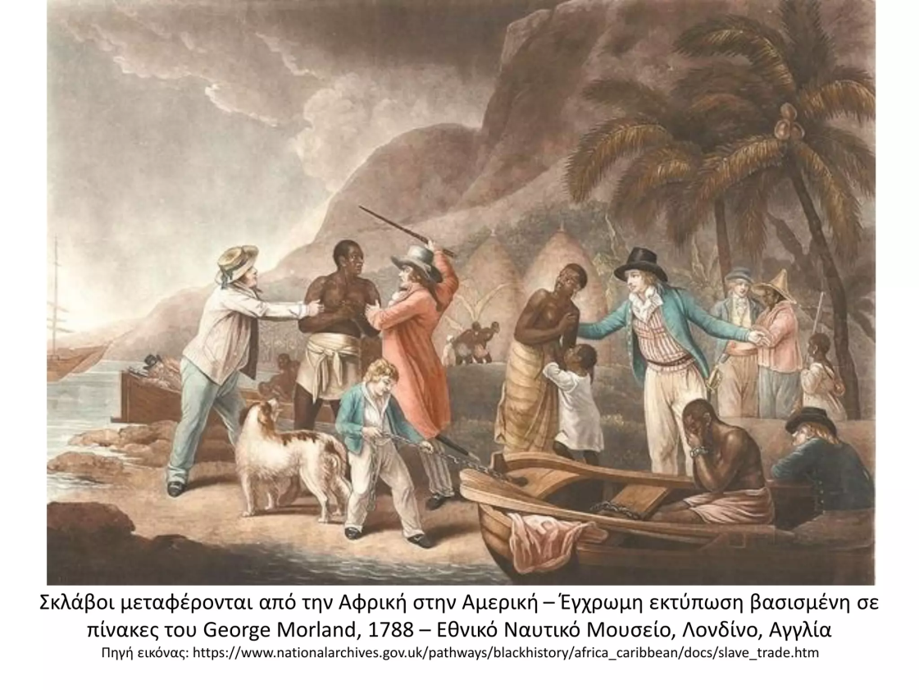
Πώς διεξάγεται;
Οι Ευρωπαίοι, συγκεκριμένα οι Άγγλοι, οι Γάλλοι και οι Ολλανδοί μεταφέρουν στην
Αφρική μικροεμπορεύματα (π.χ. ράβδους σιδήρου και γενικά είδη μεταλλουργίας,
χάντρες, υφάσματα)
Από την Αφρική αγοράζουν σκλάβους
Τους σκλάβους τους μεταφέρουν στις αποικίες της Αμερικής και τους ανταλλάσουν με
άλλα προϊόντα (πρώτες ύλες, ζάχαρη, καφέ κ.ά.),
τα οποία στη συνέχεια μεταφέρουν στην Ευρώπη.

Slide 14
Ποιοί επωφλούνται από το εμπόριο;
Οι Ευρωπαίοι επιχειρηματίες οι οποίοι συγκεντρώνουν στα χέρια τους κεφάλαια, δηλαδή μεγάλα χρηματικά αποθέματα.
Έτσι λοιπόν έχουμε
επιχειρηματίες
που κατέχουν
συσσωρευμένο πλούτο
χιλιάδες αγρότες χωρίς δουλειά,
οι οποίοι προκειμένου να ζήσουν
εγκαταλείπουν την ύπαιθρο και
αναζητούν δουλειά στις πόλεις.

Slide 15
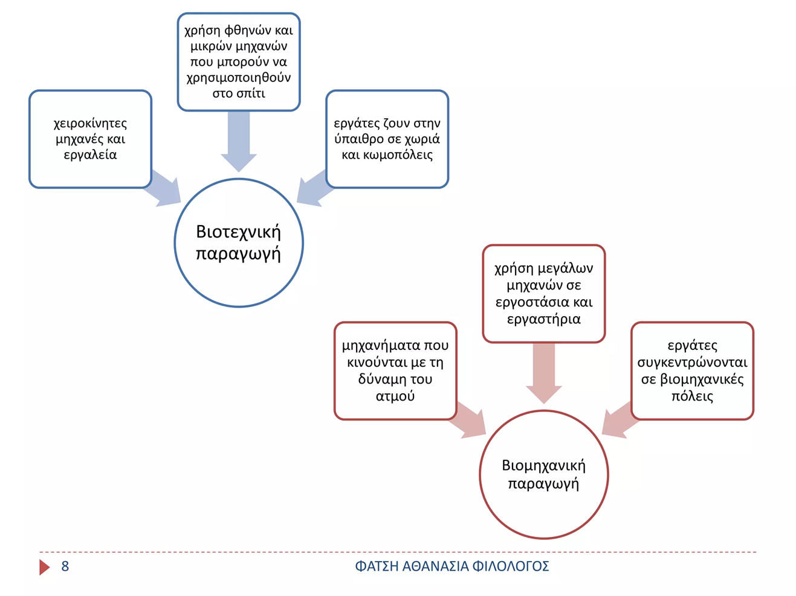
Βιομηχανική επανάσταση
Τι είναι;
Βιομηχανική επανάσταση ονομάζεται το φαινόμενο της εκβιομηχάνισης της οικονομίας

Slide 16
Αύξηση πληθυσμού και ανάπτυξη εμπορίου
Ανάγκη για παραγωγή περισσότερων προϊόντων, αυξημένη ζήτηση προϊόντων
Αύξηση του πλούτου των αστών, εμπόρων, γαιοκτημόνων
Επένδυση σε νέα μηχανήματα
Πολλά εργατικά χέρια, άνθρωποι που χρειάζονται εργασία.
Αγρότες που έμειναν χωρίς δουλειά και μετακινήθηκαν στις πόλεις για να βρουν εργασία
Τεχνολογικές ανακαλύψεις
η αντικατάσταση των παραδοσιακών πηγών ενέργειας
(υδατόπτωση, αιολική ενέργεια κ.ά.) από νέες, ιδιαίτερα τον γαιάνθρακα-
η χρήση νέων και άφθονων πρώτων υλών,
Δημιουργία μεγάλων εργοστασίων

Slide 17
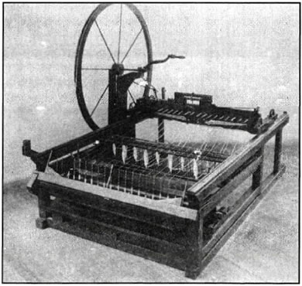
Πότε και από που ξεκίνησε η βιομηχανική επανάσταση;
Ξεκίνησε από τα μέσα του 18^{ου} αιώνα (1750-1780).
Ξεκίνησε από την Μ. Βρετανία και συγκεκριμένα από τον τομέα της κλωστοϋφαντουργίας.
Στο τελευταίο τέταρτο το 18ου αιώνα συντελέστηκε στην Μ. Βρετανία μεγάλη αύξηση της ζήτησης βαμβακερών υφασμάτων και ταυτόχρονα αδυναμία των παραγωγών και των εμπόρων να ικανοποιήσουν αυτή τη ζήτηση.
Τεχνολογικά επιτεύγματα ωστόσο έδωσαν τη δυνατότητα μεγάλης αύξησης της παραγωγής κλωστών και υφασμάτων.
Κλωστική μηχανή του Χάργκρεϊβς (Hargreaves), «κλώστρια Τζένη».

Slide 18
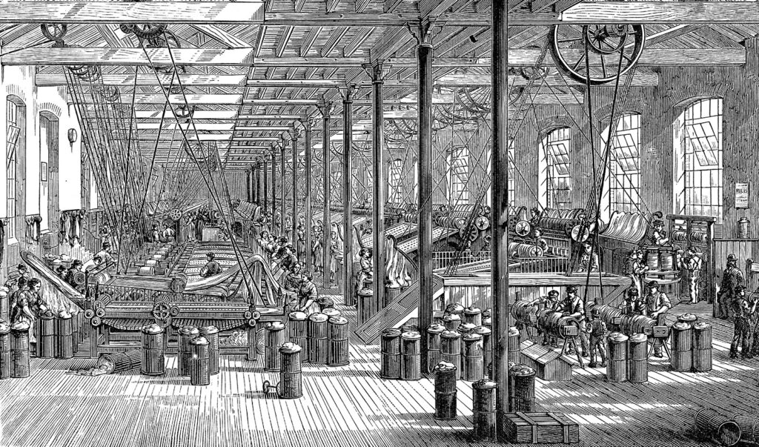
Σκίτσο που αποτυπώνει το εσωτερικό βιοτεχνίας που επεξεργάζεται κλωστές. Πηγή εικόνας: britannica.com

Slide 19
Οι αλλάγες φέρνουν και κοινωνικές εξελίξεις...........
Ένα μέρος της αστικής τάξης (οι βιομήχανοι, οι τραπεζίτες και οι μεγαλέμποροι) επωφελείται των συνθηκών, γίνονται ολοένα πλουσιότεροι και ενισχύουν τη θέση τους.
Ωστόσο, οι αστοί δεν έχουν πολιτικά δικαιώματα, δηλαδή δεν δικαιούνται καμία συμμετοχή στη λήψη πολιτικών αποφάσεων, πρωτίστως σε αυτές που τους αφορούν.

Slide 20
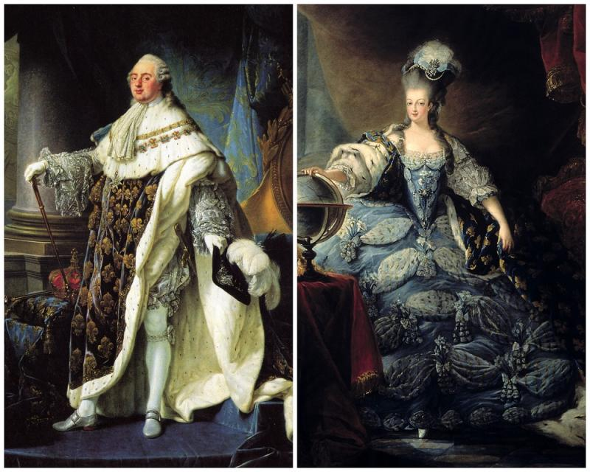
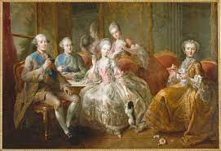
Ο Λουδοβίκος 16^{ος} και η Μαρία Αντουανέττα
Η εξουσία σε όλα σχεδόν τα κράτη της Ευρώπης παραμένει συγκεντρωμένη στα χέρια του βασιλιά, ο οποίος παραμένει ο απόλυτος άρχοντας (απόλυτη μοναρχία)
Οι αριστοκράτες ή ευγενείς προσπαθούν να διαφυλάξουν τα παραδοσιακά προνόμιά τους, όπως για παράδειγμα την απαλλαγή από την πληρωμή φόρων, από την αυξανόμενη δύναμη των αστών.

Slide 21
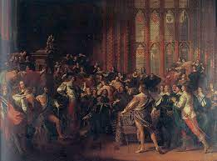
Στη Μεγάλη Βρετανία ήδη από τα τέλη του 17^{ου} αιώνα
η εξουσία του βασιλιά περιοριζόταν από την ύπαρξη ενός Κοινοβουλίου,
που αναγνωρίζει κάποια πολιτικά δικαιώματα στα μέλη των οικονομικά ισχυρότερων τάξεων.
Το Αγγλικό Κοινοβούλιο συνεδριάζει
(1641), Πίνακας του Τζον Σίγκλεντον Κόπλεϊ

Slide 22
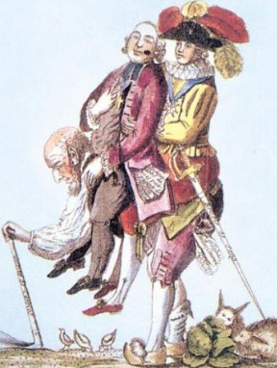
Η πλειοψηφία όμως του πληθυσμού αποτελείται από τους αγρότες στην ύπαιθρο και τους ανειδίκευτους εργάτες στις πόλεις που ζουν σε άθλιες συνθήκες
Γελοιογραφία που δείχνει την Τρίτη Τάξη να φέρει το βάρος του κλήρου και των ευγενών (1789)

Slide 23
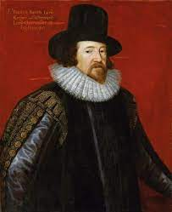
Εξελίξεις στον επιστημονικό και πνευματικό τομέα
Οι διανοούμενοι επιχειρούν να αποδείξουν ότι οι φυσικοί νόμοι διέπουν τη λειτουργία του
του κόσμου
Κάθε επιστημονική θέση πρέπει να επαληθεύεται με πειράματα
για να γίνεται αποδεκτή
Φράνσις Μπέικον

Slide 24
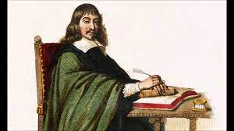
Μόνο αν διαρκώς αμφιβάλλουμε
θα οδηγηθούμε στην αληθινή γνώση
Ρενέ Ντεκάρτ
(Καρτέσιος)

Slide 25
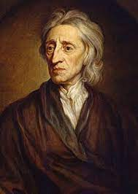
Οι άνθρωποι έχουν απαραβίαστα φυσικά δικαιώματα
ζωής,
ελευθερίας,
περιουσίας
Τζον Λοκ

Slide 26
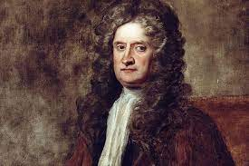
Το σύμπαν λειτουργεί με βάση φυσικούς νόμους
Καθώς καθόμουν κάτω από μια μηλιά, ένα μήλο έπεσε στον κεφάλι μου και τότε διατύπωσα το νόμο της βαρύτητας
Ισαάκ Νιούτον
(Νεύτων)

Slide 27
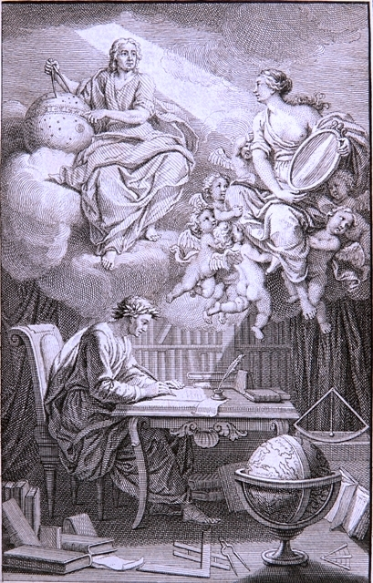
Πολλοί διανοούμενοι.....
Πολλές σκέψεις......
Μεγάλη αμφισβήτηση......
Πολλοί επιστήμονες.....
Γεννίεται σταδιακά
το κίνημα του Διαφωτισμού
Πότε και που εμφανίστηκε ο Διαφωτισμός;
Στα τέλη του 17^{ου} αιώνα στην Αγγλία και
κορυφώθηκε στη Γαλλία.
Διαδόθηκε φυσικά σε όλη την Ευρώπη.
Ποιοί ήταν οι βασικοί εκπρόσωποι του κινήματος
του Διαφωτισμού;
Στην Αγγλία ο Τζον Λοκ
στη Γαλλία: οι Ρουσό, Βολτέρος, Ντιντερό,
Μοντεσκιέ, Ντ’ Αλαμπέρ
Ονομάστηκαν φιλόσοφοι ή Διαφωτιστές

Slide 28
Διαφωτισμός και πολιτική
Η θεωρία των φυσικών δικαιωμάτων του Τζον Λοκ
Οι άνθρωποι, μόνο και μόνο επειδή είναι άνθρωποι, έχουν ορισμένα φυσικά δικαιώματα
Ζωής
Ιδιοκτησίας
Ισότητας απέναντι στο νόμο
Ελευθερία σκέψης και έκφρασης
Τα δικαιώματα αυτά δεν μπορεί να καταργήσει καμία εξουσία

Slide 29
Η θεωρία του κοινωνικού συμβολαίου του Τζον Λοκ
Ανάμεσα στο λαό και το κράτος έχει γίνει μια συμφωνία:
οι πολίτες παραχωρούν μέρος της ελευθερίας τους,
ώστε να συμβιώσουν αρμονικά μεταξύ τους
Το κράτος εξασφαλίζει και εγγυάται την τήρηση αυτής της συμφωνίας
Αν όμως το κράτος γίνει τυραννικό, παραβαίνοντας τη συμφωνία,
Τότε οι πολίτες έχουν δικαίωμα αντίστασης

Slide 30
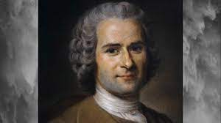
Η θεωρία της γενικής βούλησης του Ζαν Ζακ Ρουσό
Η πολιτική ηγεσία πρέπει να βρίσκεται στα χέρια του λαού και όχι κάποιου ηγεμόνα
Η γενική βούληση είναι η σύνθεση των ατομικών βουλήσεων μέσα από την οποία
εκφράζεται το δημόσιο συμφέρον.
Η γενική βούληση εκφράζεται με τη συμμετοχή του λαού στη λήψη των αποφάσεων

Slide 31
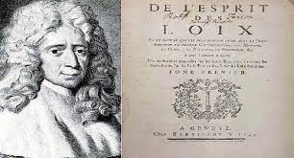
Η θεωρία της διάκρισης των εξουσιών του Μοντεσκιέ
Οι φορείς της εξουσία πρέπει να διαχωρίζονται για να μην υπάρχει κατάχρηση εξουσίας
Η κυβέρνηση
ασκεί την εκτελεστική εξουσία
(εφαρμόζει τους νόμους)
Η βουλή
ασκεί τη νομοθετική εξουσία (θεσπίζει τους νόμους)
Οι δικαστές
ασκούν τη δικαστική εξουσία (ελέγχουν την τήρηση των νόμων)

Slide 32
Διαφωτισμός και θρησκεία
Οι περισσότεροι Διαφωτιστές ήταν ντεϊστές.
Πίστευαν ότι ο Θεός δημιούργησε τον κόσμο και τους νόμους που τον διέπουν,
αλλά δεν ανακατεύται στην ανθρώπινες υποθέσεις.
Οι προσευχές και οι τελετές σύμφωνα με αυτούς ήταν άχρηστες.
Άλλοι Διαφωτιστές ήταν άθεοι.
Όλοι επέκριναν την Καθολική Εκκλησία για τον φανατισμό της.
Όλοι πίστευαν στην ανεξιθρησκεία, δηλαδή η αναγνώριση και ανοχή του δικαιώματος
του κάθε ανθρώπου
είτε να πιστεύει σε όποια θρησκεία επιθυμεί και να θρησκεύεται ελεύθερα,
κατά το δόγμα του, χωρίς περιορισμούς,
είτε ακόμα και να μη πιστεύει σε καμία.
Πίστευαν ότι μόνο η ανεξιθρησκεία θα απάλλαζε τον κόσμο από την μισαλλοδοξία,
δηλαδή το να μισεί κανείς κάποιον που έχει διαφορετικές αντιλήψεις από αυτόν.

Slide 33
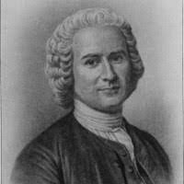
Διαφωτισμός και εκπαίδευση
Οι Διαφωτιστές πίστευαν ότι μόνο με την εκπαίδευση ο άνθρωπος μπορεί να προοδεύσει.
Ο Ζαν Ζακ Ρουσό στο έργο του «Αιμίλιος» υποστήριξε ότι
στην εκπαίδευση σημαντικό ρόλο έχει ο δάσκαλος
και η αναζήτηση της γνώσης από το μαθητή.
Ο δάσκαλος όμως δεν πρέπει να λειτουρεί ως αυθεντία, αλλά θέτοντας ερωτήματα,
να προτρέπει το διδασκόμενο να οδηγείται στην γνώση από μόνος του.

Slide 34
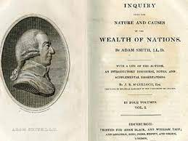
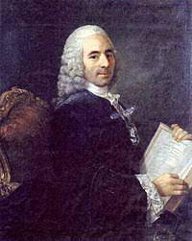
Διαφωτισμός και οικονομικός φιλελευθερισμός
Μέχρι την εποχή του Διαφωτισμόυ στην οικονομία επικρατούσε ο μερκαντιλισμός
Πολιτική και οικονομική θεωρία σύμφωνα με την οποία
το κράτος παρεμβαίνει και καθορίζει την οικονομική δραστηριότητα της χώρας
ενισχύοντας τις εξαγωγές και ελαχιστοποιώντας τις εισαγωγές.
Κάποιο Γάλλοι οικονομολόγοι θεωρούσαν ότι στην οικονομία πρέπει να επικρατήσουν
οι νόμοι της φύσης.
Το κράτος δεν πρέπει να παρεμβαίνει παρά ελάχιστα στην οικονομική ζωή
Αυτοί ονομάστηκαν φυσιοκράτες και η θεωρία τους φυσιοκρατία.
Κυριότεροι εκπρόσωποι ήταν ο οικονομολόγος Κενέ στην Γαλλία
και ο Άνταμ Σμιθ στην Αγγλία

Slide 35
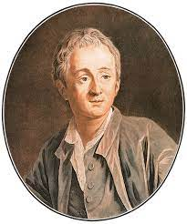
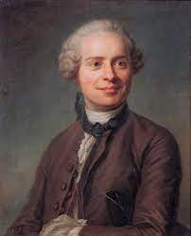
Οι ιδέες του Διαφωτισμού για διάφορα οικονομικά, πολιτικά, κοινωνικά και άλλα θέματα
συνοψίστηκαν στην Εγκυκλοπαίδεια, ένα συλλογικό έργο 33 τόμων.
Πρωτεργάτες της Εγκυκλοπαίδειας ήταν οι Γάλλοι διαφωτιστές
Ντιντερό και Ντ’ Αλαμπέρ

Slide 36
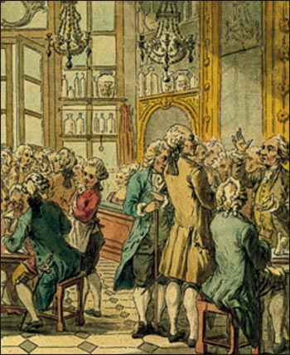
Οι ιδέες του διαφωτισμού διαδόθηκαν αρχικά στα ανώτερα μορφωμένα
κοινωνικά στρώματα.
Συγκέντρωση στο σαλόνι της πλούσιας αστής μαντάμ Ζοφρέν.
Έργο ζωγραφικής του Λεμονιέ (G. Lemonnier), 18ος αιώνας, Ρουέν.
Αργότερα κυκλοφόρησαν εκλαϊκευμένα βιβλία
κι έτσι το σύνολο της κοινωνίας γνώρισε τις απόψεις
των διαφωτιστών.
Σύντομα οι οι ιδέες διαδόθηκαν σε όλη την Ευρώπη
και έξω από αυτή.
Ένα "καφέ", χώρος διάχυσης των ιδεών.
Υδατογραφία ανώνυμου, 18ου αιώνας.
Παρίσι, Εθνική Βιβλιοθήκη

Slide 37
Ποια ήταν η επίδραση των πολιτικών θέσεων των Διαφωτιστών;
Οι πολιτικές θέσεις των Διαφωτιστών αξιοποιήθηκαν από την ανερχόμενη αστική τάξη
προκειμένου να διεκδικήσει μια θέση στη λήψη των πολιτικών αποφάσεων.
Οι θέσεις των Διαφωτιστών επηρέασαν και την πολιτική πραγματικότητα.
Ορισμένοι μονάρχες εφάρμοσαν κάποιες από τις ιδέες του Διαφωτισμού
για να κάνουν το κράτος πιο αποτελεσματικό και να ισχυροποιήσουν τη θέση τους
Περιορισμός των προνομίων των ανώτερων τάξεων
Λήψη μέτρων κοινωνικής πρόνιας
Ενίσχυση των γραμμάτων και των τεχνών
ανεξιθρησκεία
ελευθερία του λόγου και του τύπου
κατοχύρωση της ιδιωτικής περιουσίας
Η παραλλαγή της απόλυτης μοναρχίας ονομάστηκε φωτισμένη δεσποτεία.
Η καταλυτική δύναμη των πολιτικών ιδεών του Διαφωτισμού θα φανεί στις δύο μεγάλες
Επαναστάσεις του 18^{ου} αι., την αμερικανική και τη γαλλική

